Slide 1
Творческая мастерская
« Удивительный мир царства грибов»
Агапова Лариса Леонардовна МОУ гимназия №29 г. Уссурийск

Slide 2

Агапова Лариса Леонардовна МОУ гимназия №29 г. Уссурийск

Slide 3
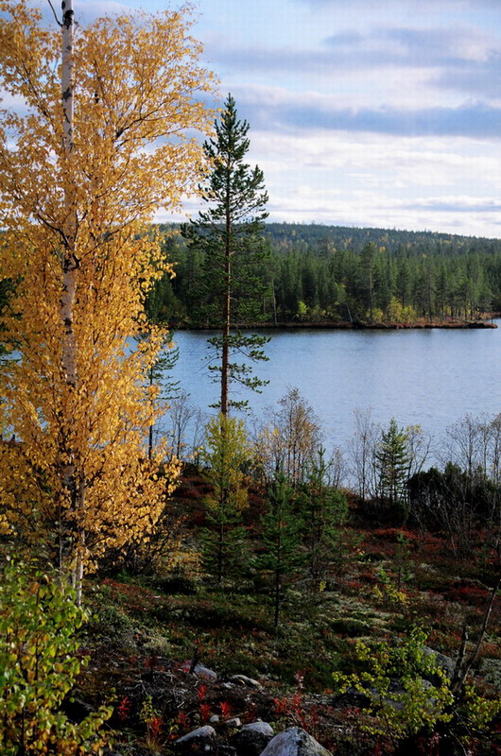

Slide 4

РАСТЕНИЯ:
Имеют листья, стебли, корни, цветы плоды с семенами.
Питаются растворенными минеральными солями.
Умеют вырабатывать сахар и крахмал для питания.
Для хорошего роста нуждаются в тепле, влаге, освещении.
Агапова Лариса Леонардовна МОУ гимназия №29 г. Уссурийск

Slide 5
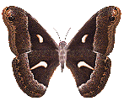
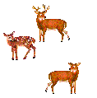

ЖИВОТНЫЕ:
Имеют конечности или строение организма, способствующее передвижению.
Используют в пищу другие живые организмы: растения или животных.
Не могут вырабатывать питательные вещества сами.
Агапова Лариса Леонардовна МОУ гимназия №29 г. Уссурийск

Slide 6

ЦАРСТВА ПРИРОДЫ
растения
животные
грибы
Имеют листья,
стебли, цветы,
плоды с семенами,
корни.
2. Питаются
растворенными
в воде солями.
3. Могут сами
вырабатывать
питательные
вещества.
4. Для нормального
роста нуждаются
в тепле и влаге
Могут
передвигаться.
2. Используют
в пищу другие
живые организмы:
растения или
животных.
3. Не могут
вырабатывать
питательные
вещества сами
Агапова Лариса Леонардовна МОУ гимназия №29 г. Уссурийск

Slide 7
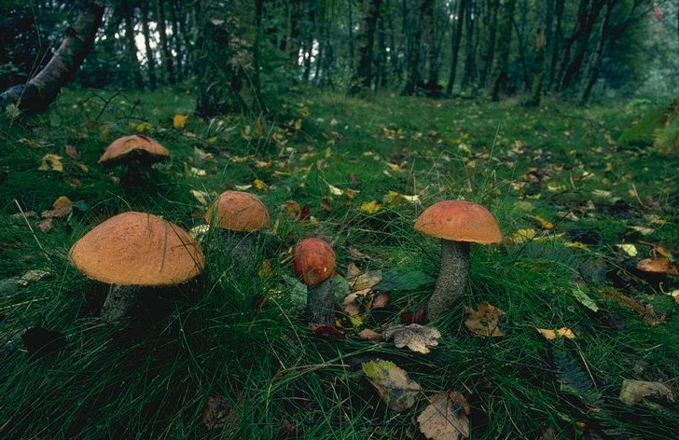
"В царстве грибов"

Slide 8
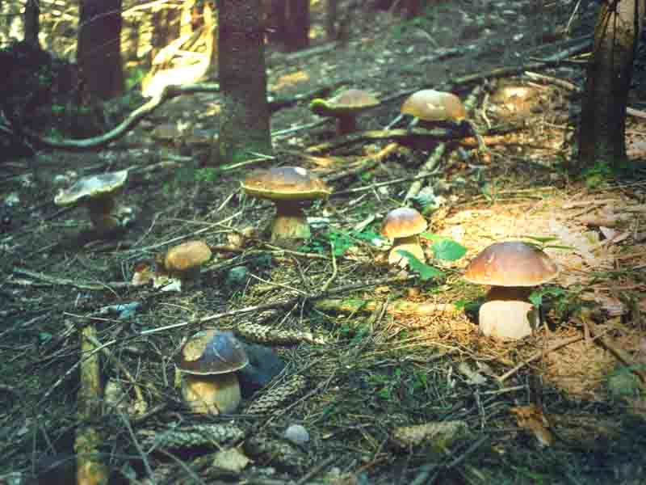
Агапова Лариса Леонардовна МОУ гимназия №29 г. Уссурийск

Slide 9



Микология-наука о грибах
Агапова Лариса Леонардовна МОУ гимназия №29 г. Уссурийск

Slide 10
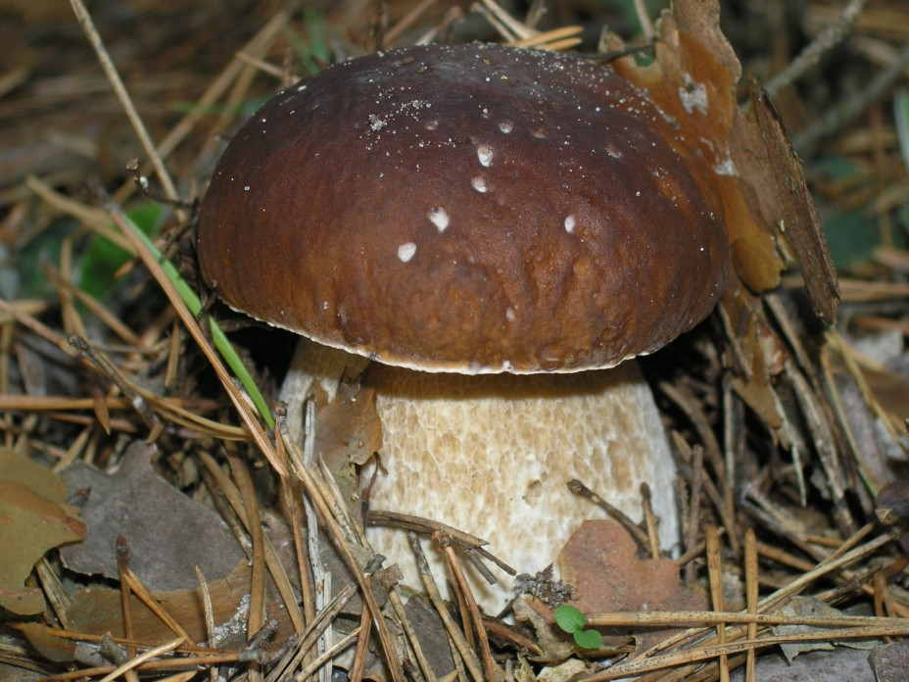
В бору сосновом он привык
Красавец, видный………….
боровик
Агапова Лариса Леонардовна МОУ гимназия №29 г. Уссурийск

Slide 11
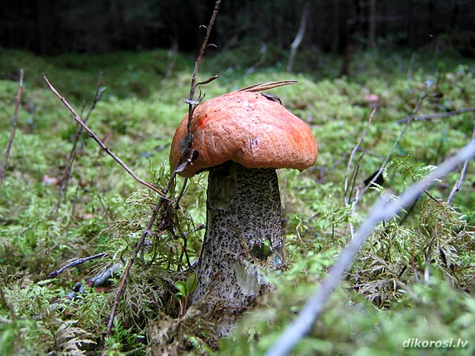
Я в красной шапочке расту
Среди корней осиновых.
Меня узнаешь за версту,
Зовусь я …………………
подосиновик
Агапова Лариса Леонардовна МОУ гимназия №29 г. Уссурийск

Slide 12
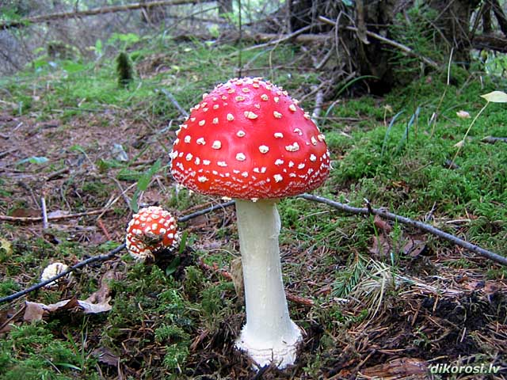
Он в лесу стоял,
Никто не брал,
В красивой шапке модной
Никуда не годный.
мухомор
!
Агапова Лариса Леонардовна МОУ гимназия №29 г. Уссурийск

Slide 13
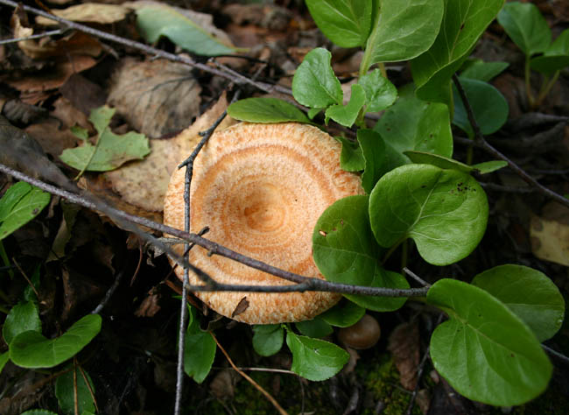
Растут на опушке
Рыжие подружки
Их зовут ………..
волнушки
Агапова Лариса Леонардовна МОУ гимназия №29 г. Уссурийск

Slide 14
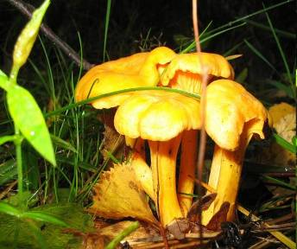
Осень в лес приносят летом.
Очень дружные сестрички,
Называются………………
лисички
Агапова Лариса Леонардовна МОУ гимназия №29 г. Уссурийск

Slide 15
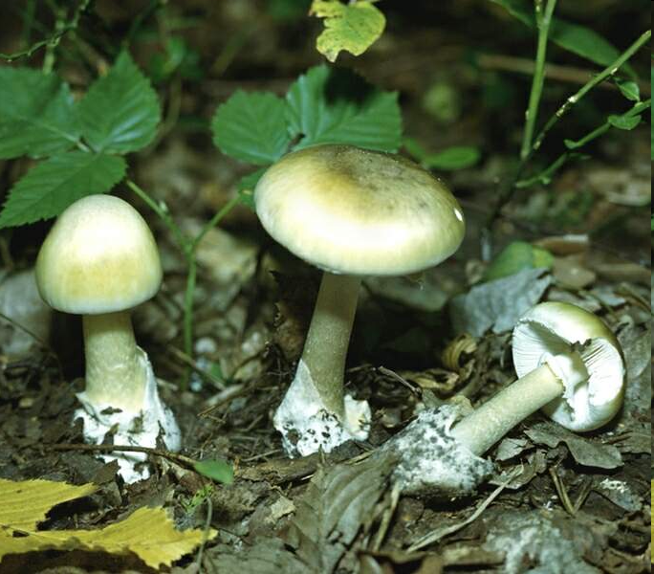
Какой гриб самый опасный,
Его яд подобен змеиному,
Его не едят даже черви?
бледная
поганка
!
Агапова Лариса Леонардовна МОУ гимназия №29 г. Уссурийск

Slide 16
Бледная поганка
Самый
опасный
гриб.
Встречается она часто. Неопытные
грибники иногда путают ее с шампиньонами
или сыроежками.
!
Агапова Лариса Леонардовна МОУ гимназия №29 г. Уссурийск

Slide 17
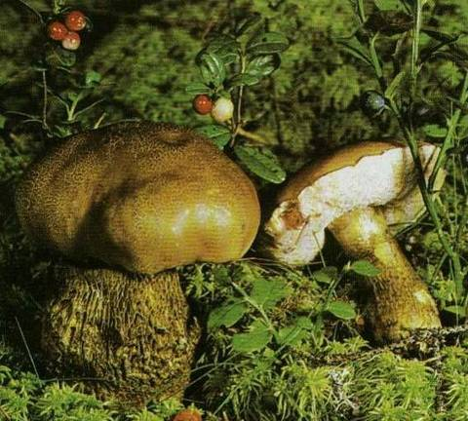
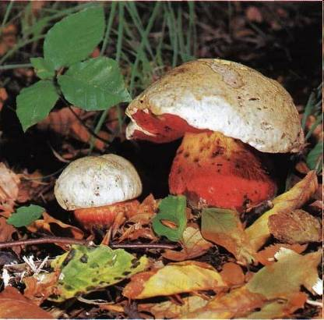
Два гриба имеют опасное сходство с белым.
Это несъедобный желчный гриб
(очень горький на вкус) и ядовитый
сатанинский.
!
Агапова Лариса Леонардовна МОУ гимназия №29 г. Уссурийск

Slide 18
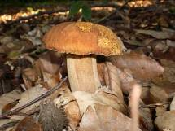
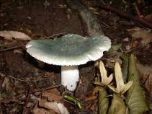
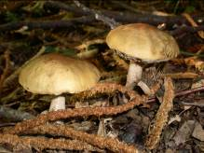
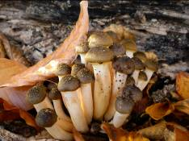
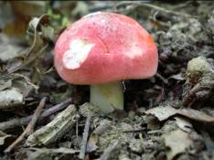
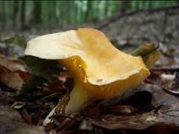
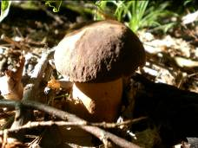
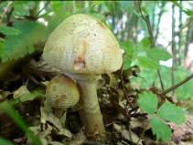
ШЛЯПОЧНЫЕ ГРИБЫ
Агапова Лариса Леонардовна МОУ гимназия №29 г. Уссурийск

Slide 19
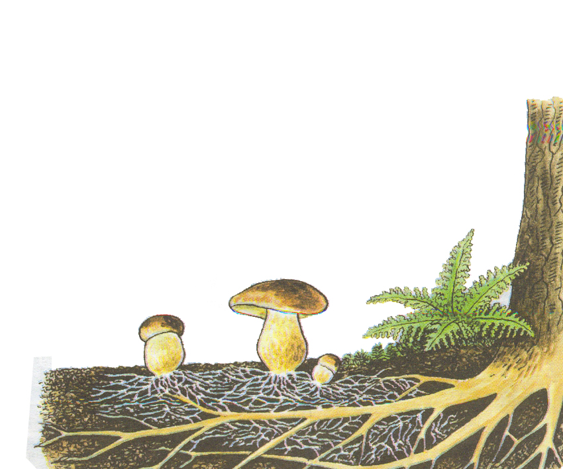
шляпка
ножка
грибница
Агапова Лариса Леонардовна МОУ гимназия №29 г. Уссурийск

Slide 20
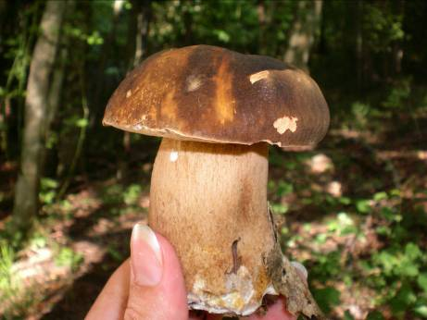

ИНТЕРЕСНЫЙ ФАКТ!
Шляпка и ножка – это ПЛОДОВОЕ ТЕЛО гриба.
Сам гриб скрыт под землёй.
ГРИБНИЦА и есть сам гриб!
ПЛОДОВОЕ ТЕЛО
Агапова Лариса Леонардовна МОУ гимназия №29 г. Уссурийск

Slide 21
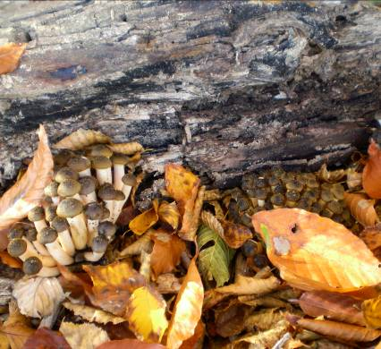
А чем же питаются грибы?
Грибы поглощают питательные вещества из мёртвых останков растений и животных.
Агапова Лариса Леонардовна МОУ гимназия №29 г. Уссурийск

Slide 22
Агапова Лариса Леонардовна МОУ гимназия №29 г. Уссурийск

Slide 23
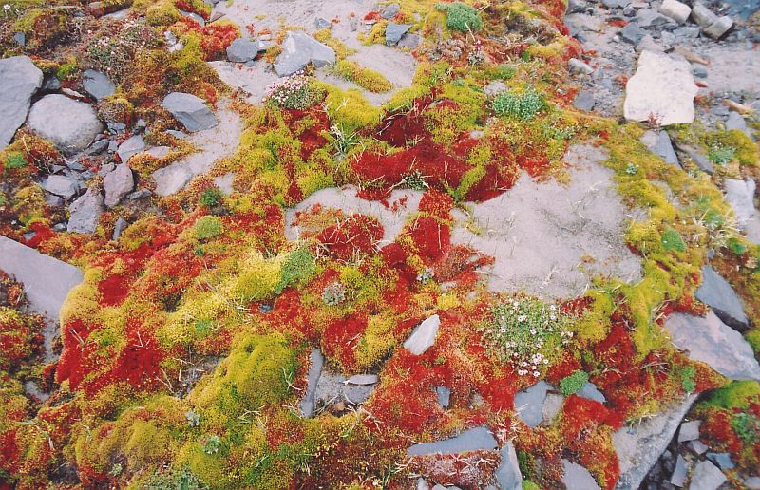
Задача:
Разрастание грибницы идёт во все
стороны одинаково и ежегодно
увеличивается на 30 см. Установите
возраст грибницы, если диаметр круга
равен 12 метрам.
1200 : 30 = 40 лет
Агапова Лариса Леонардовна МОУ гимназия №29 г. Уссурийск

Slide 24
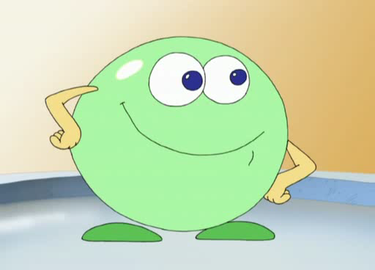

Slide 25
ЦАРСТВА ПРИРОДЫ
растения
животные
грибы
Имеют листья,
стебли, цветы,
плоды с семенами,
корни.
2.Не могут сами
передвигаться
3. Питаются
растворенными
в воде солями.
4. Могут сами
вырабатывать
питательные вещества.
5.Для нормального
роста нуждаются
в тепле и влаге.
Могут
передвигаться.
2. Используют
в пищу другие
живые организмы:
растения или
животных.
3. Не могут
вырабатывать
питательные
вещества сами.
Не могут сами
вырабатывать
питательные
вещества.
2. Питаются
останками живых
существ.
3. Питаются
солями из почвы.
4. Для нормального
роста нуждаются
в тепле и влаге.
5. Самостоятельно
не передвигаются.
Агапова Лариса Леонардовна МОУ гимназия №29 г. Уссурийск

Slide 26
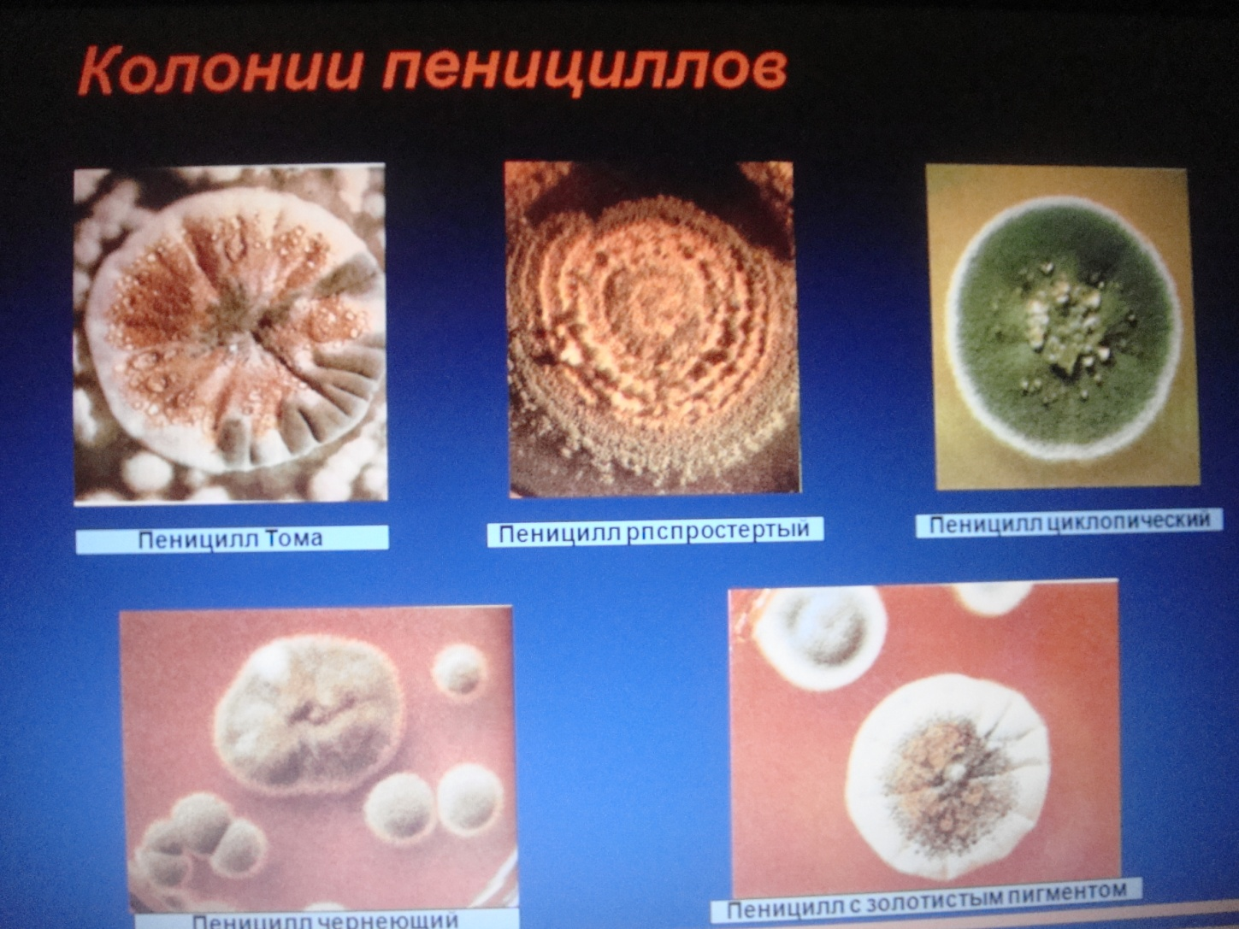

Агапова Лариса Леонардовна МОУ гимназия №29 г. Уссурийск

Slide 27
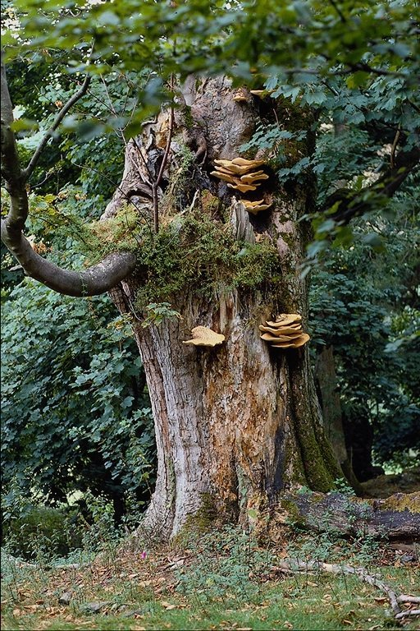
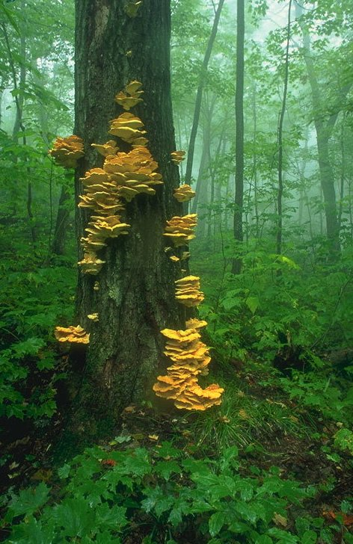
трутовик
Агапова Лариса Леонардовна МОУ гимназия №29 г. Уссурийск

Slide 28

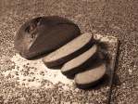
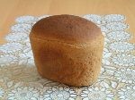

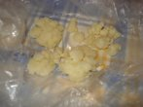

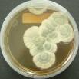
А это очень маленькие, но тоже грибы!
Дрожжевые грибки
Кефирный грибок
Пенициллин
Агапова Лариса Леонардовна МОУ гимназия №29 г. Уссурийск

Slide 29
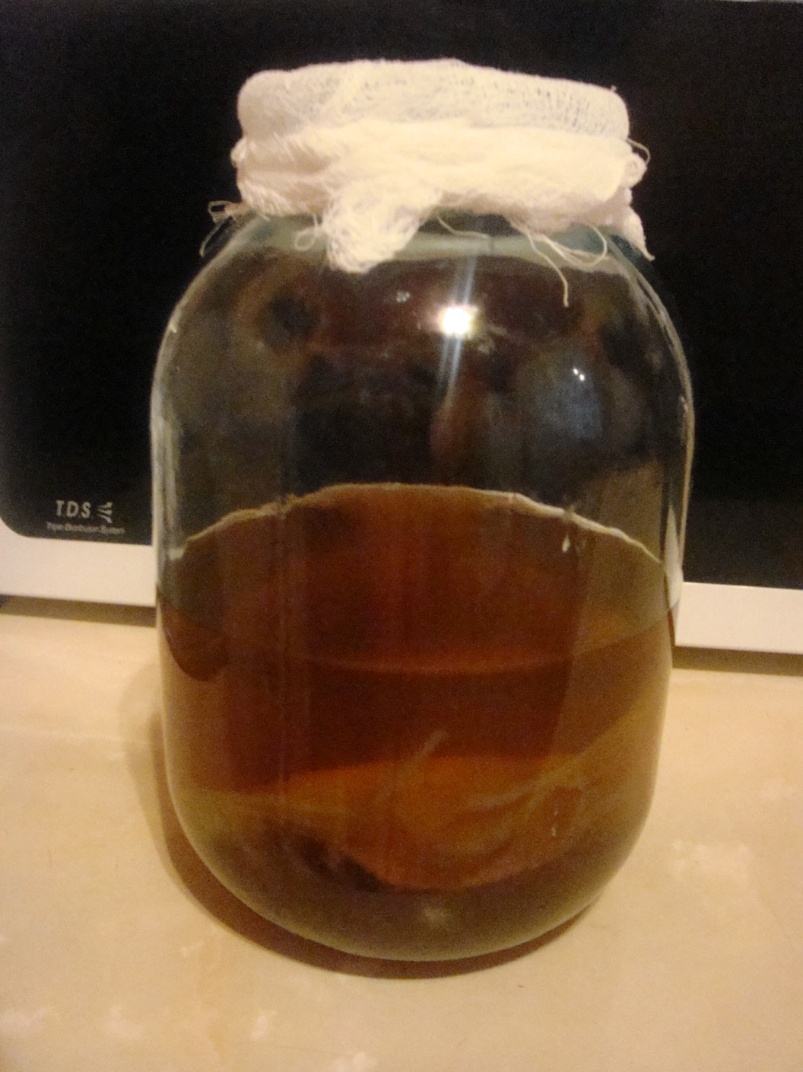
ЧАЙНЫЙ ГРИБ
повышает иммунитет
снимает головную боль
снижает артериальное давление
снижает уровень холестерина в крови
натуральное косметическое средство
Агапова Лариса Леонардовна МОУ гимназия №29 г. Уссурийск

Slide 30
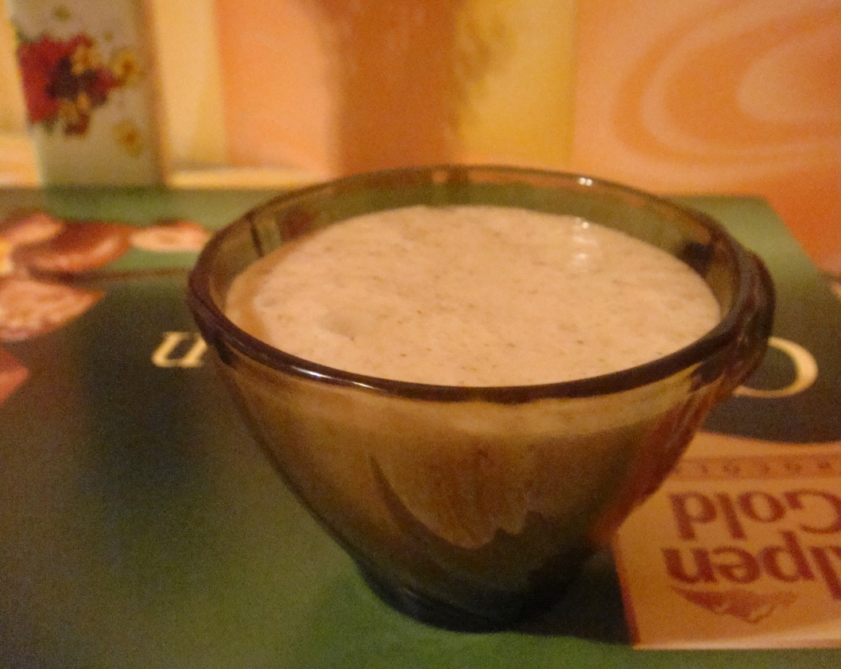
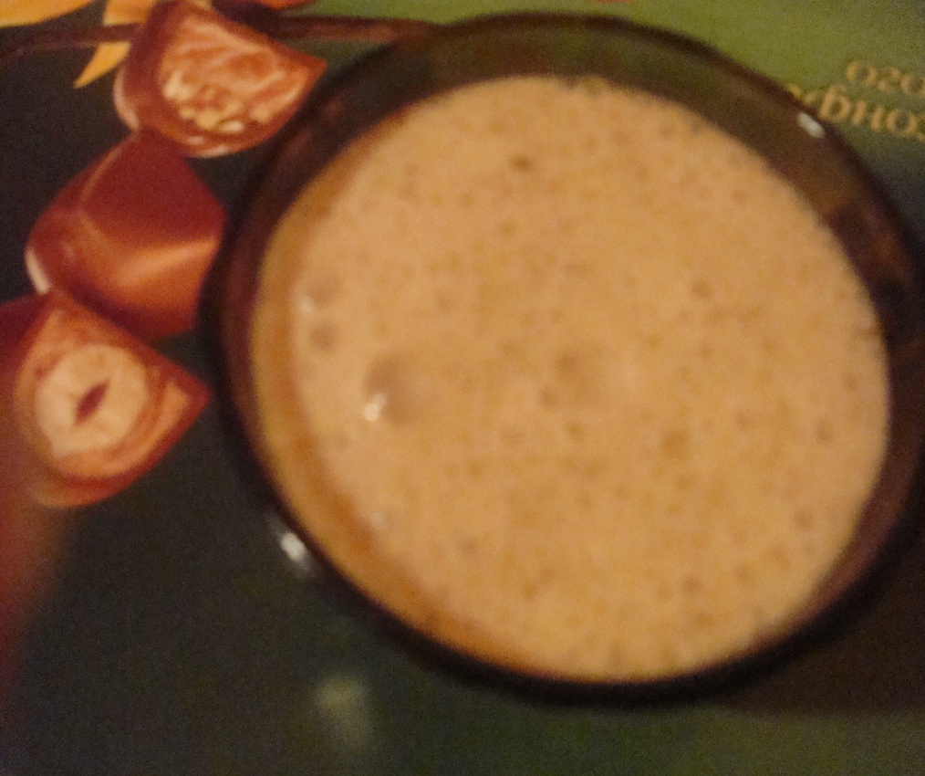
ПИВНЫЕ ДРОЖЖИ содержат витамины группы В и D
Укрепляют иммунитет, нормализуют сон, исчезает раздражительность, рассеянность.
Агапова Лариса Леонардовна МОУ гимназия №29 г. Уссурийск

Slide 31
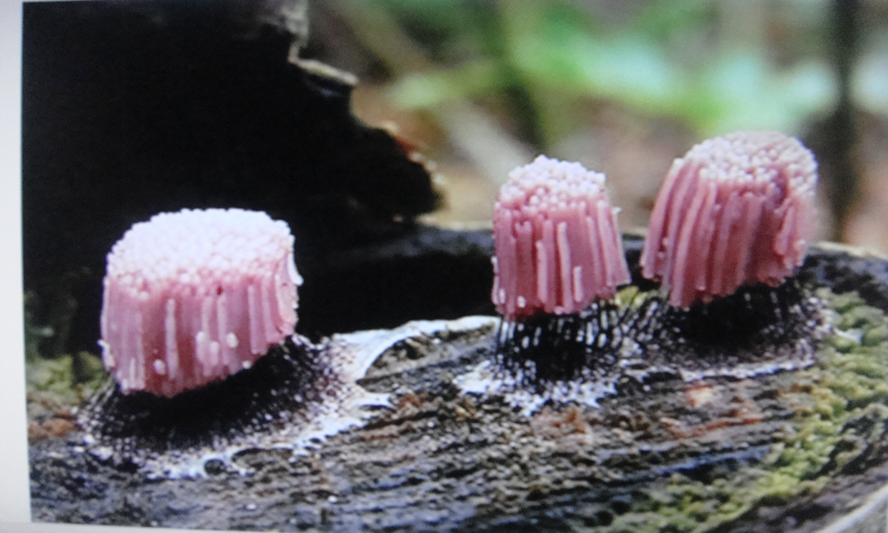
Плазмодий! Этот гриб умеет ходить!
Агапова Лариса Леонардовна МОУ гимназия №29 г. Уссурийск

Slide 32
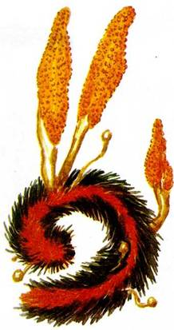
Грибы- паразиты
Гриб кордицепс военный – на гусенице.
Агапова Лариса Леонардовна МОУ гимназия №29 г. Уссурийск

Slide 33
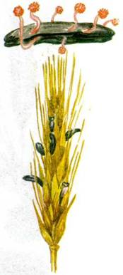
ГРИБ - ПАРАЗИТ
спорынья пурпурная на колосе ржи.
« Ведьмины мётлы»
Агапова Лариса Леонардовна МОУ гимназия №29 г. Уссурийск

Slide 34
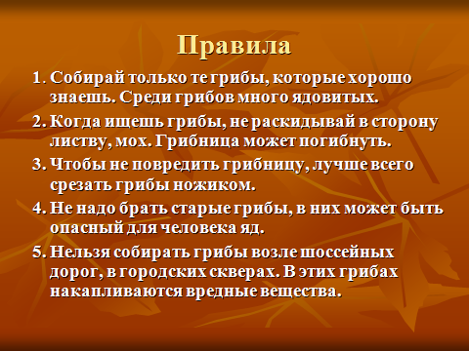
Агапова Лариса Леонардовна МОУ гимназия №29 г. Уссурийск

Slide 35
Какая информация была для вас новой?
Какие открытия вы сделали?
Что удивило вас сегодня на уроке?
Агапова Лариса Леонардовна МОУ гимназия №29 г. Уссурийск

Slide 36

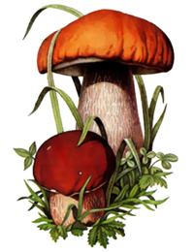
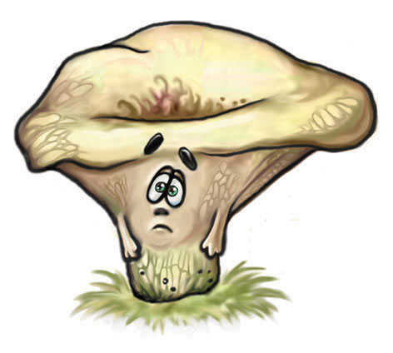
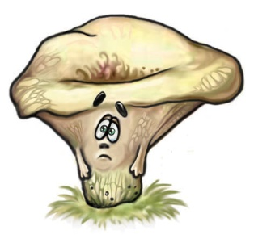
Спасибо за внимание!
Агапова Лариса Леонардовна МОУ гимназия №29 г. Уссурийск

